Slide 1

পরিচিতি
সবাইকে শুভেচ্ছা
উ‍ৎপল বিশ্বাস
সহকারী শিক্ষক (শরীরচর্চা)
লখাইডাংগা মাধ্যমিক বিদ্যালয়
মণিরামপুর, যশোর।
৯ম শ্রেণী
বিষয়ঃ ব্যবসায় উদ্যোগ
৬ষ্ঠ অধ্যায়ঃ বীমা ব্যবসায়
তারিখঃ ২২/০২/১১ ইং
সময়ঃ ৪০ মিঃ

Slide 2
আচরণিক উদ্দেশ্য
বীমার সংগা বলতে পারবে।
বীমার প্রকারভেদ নির্ণয় করতে পারবে।
ব্যবসার জন্য প্রযোজ্য বীমাগুলো উল্লেখ করতে পারবে।

Slide 4
বীমা (Insurance)

Slide 5
বীমার সংগা
যে চুক্তির মাধ্যমে কোন প্রতিষ্ঠান বা কোম্পানী কর্তৃক নির্দিষ্ট প্রিমিয়ামের বিনিময়ে কোন নির্দিষ্ট ব্যক্তি বা বিষয় সম্পত্তি সম্পর্কিত কোন ঘটনাজনিত ক্ষতির বা ঘটনার জন্য নির্দিষ্ট পরিমান অর্থ প্রদান করা হয় তাকে বীমা বলে।

Slide 6
একক কাজ
বীমা কাকে বলে ?

Slide 7
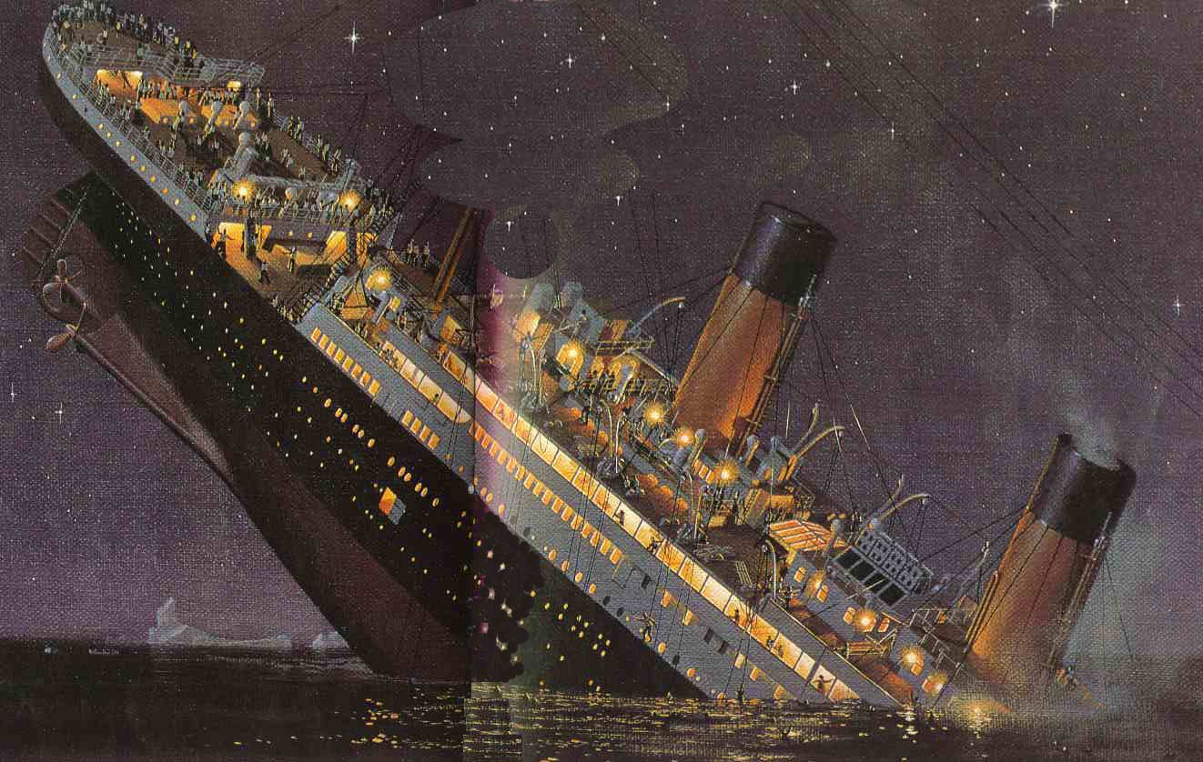
নৌবীমা

Slide 8
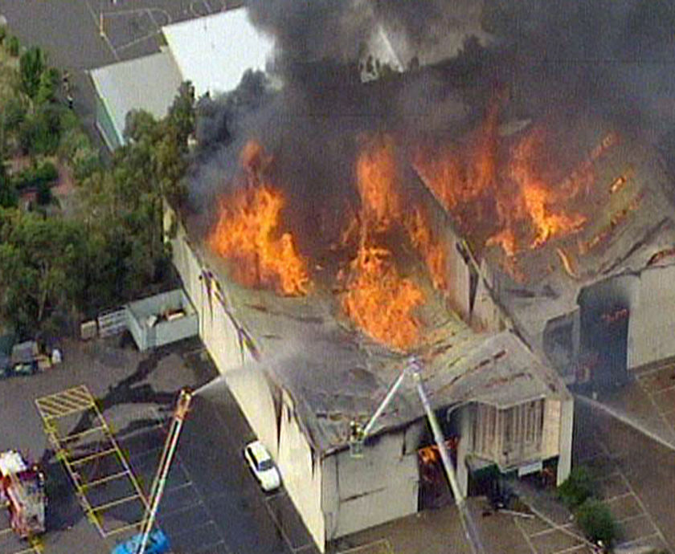
অগ্নি বীমা

Slide 9
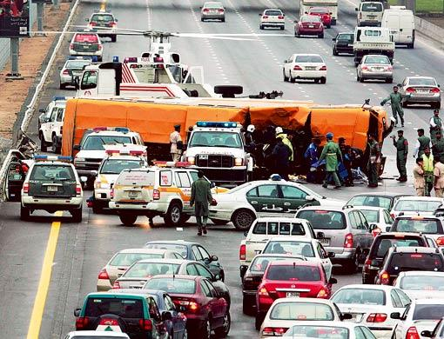
দূর্ঘটনা বীমা

Slide 10
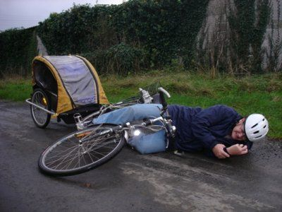

জীবন বীমা

Slide 11
দলীয় কাজ
নৌবীমা ও অগ্নিবীমা কাকে বলে ?
বীমা আর কী কী প্রকারের হতে পারে লিখ।

Slide 12
জীবন বীমা
নৌবীমা
অগ্নিবীমা
দূর্ঘটনা বীমা
চৌর্য বীমা
শস্য বীমা
বিশ্বস্ততা বীমা
দাঙ্গা বীমা
দায়বীমা
মোটরগাড়ী বীমা
বীমা

Slide 13
মূল্যায়ন
বীমা কত প্রকার ?
জীবনের জন্য যে বীমা করা হয় তার নাম কী ?
ব্যবসা ক্ষেত্রে প্রয়োজন এমন ২ টি বীমার নাম বল।

Slide 14
বাড়ীর কাজ
তোমার মতে ব্যবসার জন্য প্রযোজ্য বীমাগুলো উল্লেখ করে বর্ণনা দাও।

Slide 15
ধন্যবাদ

